Slide 1
職業傷病通報與健康促進

Slide 2
本教材中所有投影片內容(含文字檔及圖檔)著作權皆屬於本部所有。
一、種子師資：對任一單張投影片之教材須完整擷取進行授課，不得將任一單張投影片內容任意進行修改及編輯。
二、作為一般授課使用之參考資料時需標註引用出處。
教材使用注意事項

Slide 3
內 容
壹、職業災害通報
1.1 職業災害統計系統
1.2 重大職災通報
貳、職場健康促進
2.1什麼是健康促進
2.2 職場健康促進
Notes:
[教學目標]
※通過培訓營認證教師使用此教材授課之教學說明：
1.專業版－安衛相關業務之教師與行政人員。
2.一般版－大專院校及高工高職實驗室研究助理與學生。

Slide 4
壹、職業災害通報
1.1 職業災害統計系統
1.2 重大職災通報

Slide 5
學校安全衛生資訊網－職災通報
教育部學校安全衛生資訊網
  教育部職業災害月報系統自104年10月起暫停填報，但需依「職業安全衛生法」申報職安署職業災害月報表
  災害通報系統（重大事故、其它事故）
  危險機械設備系統（每年4月及10月）
  學校基線資料（每年4月及10月）
請於「職業安全衛生署」網站下載報名書，以了解填報程序與登入「密碼」相關事宜
（https://injury.osha.gov.tw/simple_manual.doc）
各校請於每月10日前填妥上月份資料，謝謝配合！！請
■勞動部職業安全衛生署【職業災害統計網路填報系統】
Notes:
[教學目標]：
1.說明目前學校安全衛生資訊網的更新進度

Slide 6
我國職業災害/傷病監測系統
勞工
1死3傷1住院
8小時內
通報勞檢機構
職安署事業單位
重大職災通報
企業50人以上工時損失≧1天
每月通報
勞動檢查機構
職安署事業單位
職業災害統計通報
失能給付
死亡給付
報告雇主
工時損失≧ 4天
申請勞保
傷病給付
勞保局
職業傷病補償統計
職業
傷害或疾病
就醫治療
醫師診斷職業(傷)病
勞保門診/住院補助(健保代辦)
職業傷病防治中心及防治網路醫師通報
職安署
職業傷病通報系統
醫療院所
實驗室通報
實驗室通報系統
Notes:
[教學目標]
1.介紹我國勞保職業傷病補償統計之外的其他監測系統，包括：
a.職安署事業單位職災通報
b.職安署事業單位重大職災通報
2.簡單說明各系統的特性與優劣

Slide 7
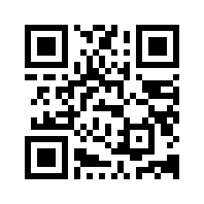
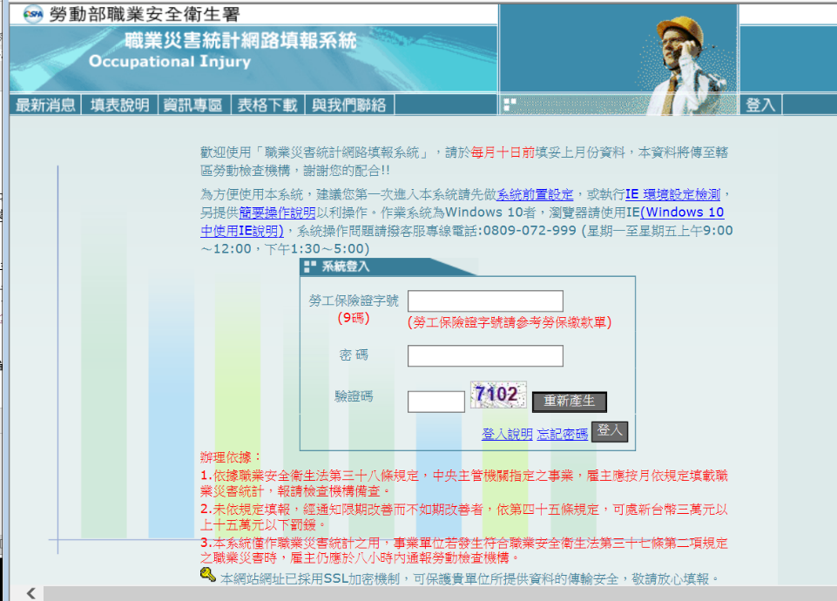
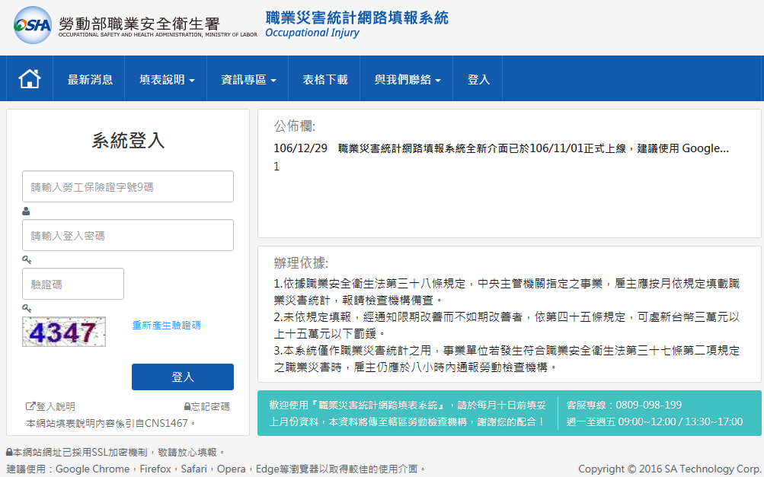
職業災害統計網路填報系統
(Occupational Injury) https://injury.osha.gov.tw/
Notes:
[教學目標]
介紹職業災害統計(月報)系統的網頁及網址

Slide 8
職業災害統計網路填報系統
壹、定義 ㄧ、職業災害
有 (I) 之任何之一項致使 (II) 造成 (III) 之任何之一結果均應為「職業災害」。
含「執行職務」所發生之交通事故。
(I) 起因
  1.勞動場所之包括建築物、機械、設備、原料、材料、化學品、氣體、蒸氣、粉塵等
  2.作業活動
  3.其他職業上原因
(II) 對象：勞工（職安法定義含工作者）
(III) 結果：疾病、傷害、失能、死亡
Notes:
[教學目標]
介紹職業災害統計(月報)系統
甚麼是職災及工作者定義，引用自職業安全衛生法

Slide 9
職業災害統計網路填報系統
壹、定義 二、工作者
  (一)勞工：謂受僱從事工作獲致工資者。亦即構成勞工之要件有二，一為受僱從事工作，一為因工作而獲得工資。除雇主之外，凡屬勞心或勞力者均為勞工。
  工資：勞工因工作由雇主給付之報酬，不論：
  1.以工資、薪津、津貼、獎金、其他任何名義；
  2.按計時、計日、計月、計件；
  3.以現金或實物等給與者均屬之。
Notes:
[教學目標]
介紹職業災害統計(月報)系統的勞工定義

Slide 10
職業災害統計網路填報系統
壹、定義 二、工作者
  (二)非屬受僱勞工之其他工作者：指除前述勞工以外之受工作場所負責人指揮或監督從事勞動之人。如：
  與事業單位無僱傭關係，於其工作場所從事勞動或以學習技能、接受職業訓練為目的從事勞動之工作者，如派遣工、技術生、建教合作班之學生等。
  倘以承攬方式，委請外部廠商提供「設備修繕」、「餐飲服務」、「清潔」及「保全」等服務，而該等人員並未受事業單位工作場所負責人指揮或監督從事勞動，無須納入「非屬受僱勞工之其他工作者」。
Notes:
[教學目標]
介紹職業災害統計(月報)系統的工作者定義
以是否受負責人指揮或監督為分類依據

Slide 11
職業災害統計網路填報系統
壹、定義 三、失能傷害
  (ㄧ) 死亡 (二) 永久全失能 (三) 永久部分失能 (四) 暫時全失能
  (一) 死亡：死亡係指因職業災害致使勞工喪失生命而言，不論罹災至死亡時間之長短。
  (二) 永久全失能：永久全失能係指除死亡外之任何足使罹災者造成永久全失能，或在一次事故中損失下列各項之一，或失去其機能者：
  1. 雙目；
  2.一隻眼睛及一隻手，或手臂或腿或足。
  3.不同肢中之任何下列兩種：手、臂、足或腿。
與勞工保險不同
Notes:
[教學目標]
介紹職業災害統計(月報)系統的失能傷害定義
死亡
永久全失能

Slide 12
勞工發生職災的體能變化曲線
工作體能
1
全部恢復/
未失能
傷病前工作
2
部分恢復/
永久部份失能
調整後工作A
調整後工作B
調整後工作C
部分恢復/
永久部份失能
3
永久全部失能
4
事故
時間
暫時性(全部)失能
永久性(全部/部份)失能
Notes:
[教學目標]
介紹何謂暫時性 vs 永久性失能，全部 vs 部分失能
12

Slide 13
職業災害統計網路填報系統
壹、定義 三、失能傷害
  (ㄧ) 死亡 (二) 永久全失能 (三) 永久部分失能 (四) 暫時全失能
  (三) 永久部分失能：永久部分失能係指除死亡及永久全失能以外之任何足以造成肢體之任何一部分完全失去，或失去其機能者。不論該受傷之肢體或損傷身體機能之事前有無任何失能。
  下列各項不能列為永久部分失能：
  1.可醫好之小腸疝氣。
  2.損失手指甲或足趾甲。
  3.僅損失指尖。而不傷及骨節者。
  4.損失牙齒。
  5.體形破相。
  6.不影響身體運動之扭傷或挫傷。
  7.手指及足趾之簡單破裂及受傷部分之正常機能不致因破裂傷害而造成機障或受到影響者。
與勞工保險不同
Notes:
[教學目標]
介紹職業災害統計(月報)系統的失能傷害定義
永久部分失能

Slide 14
職業災害統計網路填報系統
壹、定義 三、失能傷害
  (ㄧ) 死亡 (二) 永久全失能 (三) 永久部分失能 (四) 暫時全失能
  (四) 暫時全失能：暫時全失能係指罹災人未死亡，亦未永久失能。但不能繼續其正常工作，必須休班離開工作場所，損失時間在一日(含)以上 (包括星期日、休假日或事業單位停工日)，暫時不能恢復工作者。
Notes:
[教學目標]
介紹職業災害統計(月報)系統的失能傷害定義
暫時性全失能

Slide 15
職業災害統計網路填報系統
壹、定義 四、失能傷害損失日數
  指單一個案所有傷害發生後之總損失日數，包括：
  1.暫時全失能傷害失能日數：失能日數係指受傷人暫時不能恢復工作之日數，其總損失日數不包括受傷當日及恢復工作當日。但應包括中間所經過之日數(包括星期日、休假日或事業單位停工日)及復工後，因該災害導致之任何不能工作之整日數。
  2. 傷害損失日數：傷害損失日數係指對於死亡、永久全失能或永久部分失能而特定之損失日數。此項傷害損失日數之計算方法。如次：
  (1) 死亡：應按損失6,000日登記。
  (2) 永久全失能：每次應按損失6,000日登記。
  (3) 永久部分失能：不論當場傷害或經外科手術後之結果，每次均應按照傷害損失日數登記。此項損失日數與實際診療日數之多少並無關聯，應按表列或圖列數字登記。
Notes:
[教學目標]
介紹職業災害統計(月報)系統－如何計算失能日數
1.暫時全失能傷害失能日數
2. 其他傷害損失日數

Slide 16
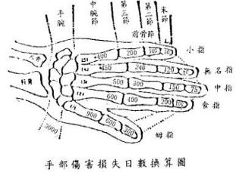
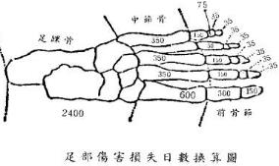
職業災害統計網路填報系統
壹、定義 四、失能傷害損失日數
  (3) 永久部分失能：A.傷害損失日數換算圖表 a.四肢(當場損失或經外科手術損失)
  (a)手指、姆指及手掌部分(參閱手部傷害損失日數換算圖表)
  (b)足趾、足及足踝骨部份(參閱足部傷害損失日數換算圖表)(註1) (註2)
骨節之全部或局部斷失(註1) (註2) |  | 姆指 | 食指 | 中指 | 無名指 | 小指
末梢骨節 | － | 300 | 100 | 75 | 60 | 50
第二骨節 | － | － | 200 | 150 | 120 | 100
第三骨節 | － | 600 | 400 | 300 | 240 | 200
中腕節 | － | 900 | 600 | 500 | 450 | 400
手腕 | 3,000 | － | － | － | － | －
骨節之全部或局部斷失(註1) (註2) |  | 大趾 | 其餘足趾
末梢骨節 | － | 150 | 35
第二骨節 | － | － | 75
第三骨節 | － | 300 | 150
中跗骨 | － | 600 | 350
足踝骨 | 2,400 | － | －
Notes:
[教學目標]
介紹職業災害統計(月報)系統－如何計算永久部分失能日數
手
腳

Slide 17
職業災害統計網路填報系統
壹、定義 四、失能傷害損失日數
  (3) 永久部分失能：A.傷害損失日數換算圖表 a.四肢(當場損失或經外科手術損失)
  (c) 手臂 (單位：日)
  (d) 腿 (單位：日)
  註1：倘骨節未斷失，應按實際損失日數計，並當作暫時全失能傷害。
  註2：倘未斷失但失卻機能者，應參閱(B.)節說明。
  註3：肘部以上，則包括肩部而言，膝部以上則包括臀部而言。
  b. 其他官能殘廢
  一眼失明，(無論另一眼有無視覺) …………………… 1,800日
  兩眼失明(在一次事故中) ……………………………… 6,000日
  兩耳全部失聽(在一次事故中) ………………………… 3,000日
  不能治癒的疝氣(能治癒者按實際損失日數計) ……… 50日
腕部以上至肘部 | 3,600
肘部以上包括肩骨關節 (註3) | 4,500
膝部以上之任何部分 (註3) | 4,500
足踝以上至膝蓋 | 3,000
Notes:
[教學目標]
介紹職業災害統計(月報)系統－如何計算永久部分失能日數
手臂
腿
其他官能失能

Slide 18
職業災害統計網路填報系統
壹、定義 四、失能傷害損失日數
  (3) 永久部分失能：B.說明：
  I.手指及足趾斷傷之損失：每一手指(或足趾)按損失指骨折計之最高日數登記。如一個以上之手指(或足趾)指骨折斷時，則將各指損失日數應予合計。
  例：小手指中腕節骨折斷時，應按損失400日登記。
  i. 如無名指之第三節骨折斷時，應按損失240日登記。
  ii. 如一次事故中同時折斷上述兩手指時，則應按損失400+240等於640日。
  II.機能損失：機能損失，應按損失機能百分數登記，其日數百分數之決定，應由負責醫生確定。但聽覺之損失則例外，經確實證明為完全職業之失聽時，應按表列數字作永久部分失能，或全部失能日數登記。
  例：食指中骨節經醫生證明25%患僵直病，則應按200日之25%，即50日登記。
  III. 身體數部分之損壞：身體數部分以上損壞，總損失日數之登記，應將各部分損失日數之總和登記。但其總日數超過6,000日時按6,000日登記。
  IV.表內未列傷害種類之損失日數：凡遇到表內未列之任何永久傷害(如內臟受傷、損失講話能力、肺部受傷或背部受傷等)，應按永久全失能6,000日之百分數登記，其%之決定，由負責診療醫生憑診斷確定。
Notes:
[教學目標]
介紹職業災害統計(月報)系統－如何計算永久部分失能日數
其他說明

Slide 19
職業災害統計網路填報系統
壹、定義 四、失能傷害損失日數
  範例
  1.張三於 1月3日修理石綿瓦不慎墜落，罹災後當日死亡，受傷部位為頭部。 →損失日數? 6000日
  2.李四於 1月3日從事吊掛(鉤具)作業，索斷擊中頭部，罹災後治療至1月17日結果為全殘廢。 →損失日數? 6000日
  3.王五於 1月21日被發現鉛中毒後，治療至 1月31日復原恢復工作。 →損失日數? 9日
  4.班亞於 1月22日因調整鍋爐而受蒸氣燙傷，手部受傷於2月17日復工，但於 2月9日知其因傷口敗血症截去拇指末指節。 →損失日數? 300日
Notes:
[教學目標]
介紹職業災害統計(月報)系統－如何計算永久部分失能日數
範例

Slide 20
職業災害統計網路填報系統
壹、定義 五、總經歷工時
  指填報資料期間全體勞工實際經歷之工作時數。
  (一) 總經歷工時之計算方法：除雇主以外之所有人員，如操作工、生產工、保養工、運輸工、行政人員、推銷業務及其他勞工等。多單位企業之總辦事處及總營業處之工作時數，不應包括在所屬某一工廠或機構之內，亦不能分攤至各單位工作時數之內。但全企業或該職業之傷害為計算對象時，則應包括在內。
  (二) 總經歷工時之計算應從薪餉名冊，簽到簿或上班時鐘登記卡等計算之。倘無此項完整記載，則可用總計僱工之工作日數乘每日之工作鐘點數，估計出總經歷工時之約數。若各部門之每日工作鐘點數不同時，則應分別估計，然後相加。某一期間內之總計僱工日數，為每日僱工人數之總和。倘未採用實際總工作時數，則應說明計算之根據。
  1.生活在公司資產上者總經歷工時之計算方法，應以實際擔任勤務之工時計算。
  2.差旅人員：關於推銷員、行政人員及其他出差人員之工作時數，因其工作時間很難確定，一般以平均每日按8小時計算。
  3.待工人員：在事業單位內等待工作之人員，經雇主允許者其工作時數或在此時間內之職業災害，均應按一般勞工計算。
Notes:
[教學目標]
介紹職業災害統計(月報)系統－如何計算總經歷工時

Slide 21
教育服務業職業災害通報－通報來源
Notes:
[教學目標]
介紹職業災害統計(月報)系統統計結果－教育服務業
通報來源104年後遽增

Slide 22
104年教育服務業職業災害通報
受傷部位：總計23例
  頭(5)、手(4)、指(3)、臉顏(2)、胸(2)、肩(1)、肘(1)、前膊(1)、肋骨(1)、腹(1)、膝(1)、足(1)
災害類型：總計17例
  被切割擦傷(5)、交通事故/公路(4)、墜落滾落(2)、跌倒(2)、與高溫低溫接觸(2)、物體飛落(1)、被捲夾(1)
  災害媒介物：總計17例
    交通工具(4)、動力機械(3)、其他媒介物(3)、物質材料(2)、其他設備(2)、環境(2)、營建物及施工設備(1)
Notes:
[教學目標]
介紹職業災害統計(月報)系統統計結果－教育服務業
常見部位 類型 與媒介物

Slide 23
1.2 重大職災通報
…事業單位勞動場所發生下列職業災害之一者，雇主應於8小時內通報勞動檢查機構：
  發生死亡災害。
  發生災害之罹災人數在 3人以上。
  發生災害之罹災人數在 1人以上，且需住院治療。
  其他經中央主管機關指定公告之災害。
  勞動檢查機構接獲前項報告後，應就工作場所發生死亡或重傷之災害派員檢查。
  事業單位發生第二項之災害，除必要之急救、搶救外，雇主非經司法機關或勞動檢查機構許可，不得移動或破壞現場。
職業安全衛生法(1020703) 第37條
罰則
  違反第37條第1項、第2項之規定，處新臺幣3萬元以上30萬元以下罰鍰
  職業安全衛生法(1020703) 第43條
Notes:
[教學目標]
介紹1.2重大職業災害統計系統－通報法源及時機
勞動檢查單位蒐證釐清有無過失

Slide 24
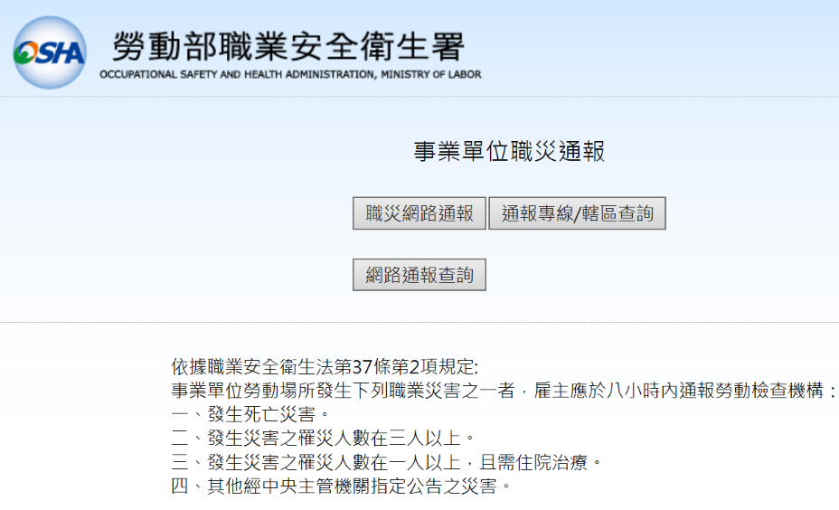
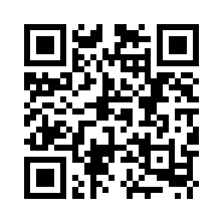
https://insp.osha.gov.tw/labcbs/dis0001.aspx
Notes:
[教學目標]
介紹1.2重大職業災害統計系統－網頁
https://insp.osha.gov.tw/labcbs/dis0001.aspx

Slide 25
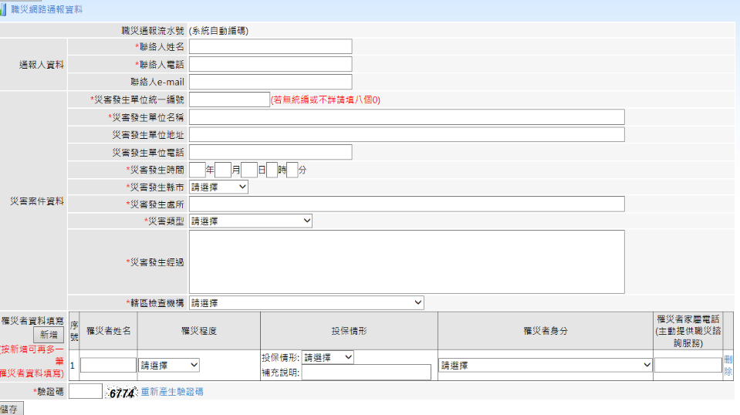
Notes:
[教學目標]
介紹1.2重大職業災害統計系統－填報內容

Slide 26
貳、職場健康促進
2.1 什麼是健康促進
2.2 職場健康促進
Notes:
[教學目標]
介紹2.職場健康促進

Slide 27
2.1 什麼是健康促進
健康促進 (health promotion)
  公共衛生是一門預防疾病、延長壽命、增進健康與效率的科學與藝術，經由有組織的社區力量，從事環境衛生、傳染病管制、個人衛生教育…
    耶魯大學公共衛生教授Winslow, 1920
Notes:
[教學目標]
說明 2.1甚麼是健康促進

Slide 28
影響健康因素之分析
影響因素 | 死亡原因比率 | 健康與長壽比率
生活方式 | 50％ | 60％
環境因素 | 20％ | 17％
生物因素 | 20％ | 15％
醫療服務 | 10％ | 8％
資料來源：美國衛生福利部，世界衛生組織
Notes:
[教學目標]
說明 影響健康因素的原因比重
28

Slide 29
健康促進的定義
增能賦權 (Empowerment)
  健康促進是一個過程，經由這個過程使人們能夠控制其健康決定因子，並因而改善健康
  －1986年 WHO渥太華健康促進憲章
發展攸關健康決定因子的公共政策
  薪資、居住及聘雇
  常限縮為健康教育，或改善個人行為的社會行銷，如抽菸或運動不足
  － 2009年WHO健康職場架構
Notes:
[教學目標]
說明 甚麼是健康促進：
「使人們能夠增加對於本身健康之控制並促進其健康之過程 」 健康促進為一過程，透過增能賦權 (Empowerment) 之方式，使民眾自主改善健康」。
經濟自由 居住權 及工作權

Slide 30
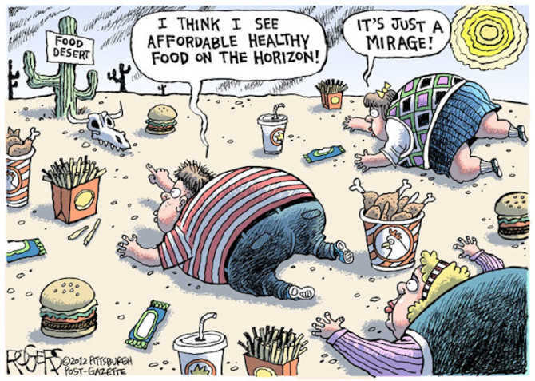
食物荒漠：肥胖的流浪漢？
Notes:
[教學目標]
使用食物荒漠例子說明個人決定與環境決定論的影響。
美國的流浪漢中有許多是胖子->缺乏自制力？或 社會決定因子
貧民區治安較差，只有小型商店、冷凍食品居多，且特價冷凍披薩 vs 新鮮沙拉 5 美元
「希望盡量找個不需要靠吃檳榔提神的工作，這個工作最好同事也都不抽菸、不喝酒，這樣你就可以戒掉這些了！」
「我們應該要如何改善這個環境，讓人們自覺不需要抽菸、喝酒、吃檳榔？」

Slide 31

全場域支持性環境
胎兒
嬰幼兒
孩童
青少年
成人
老年
健康城市
健康社區
健康促進醫院
母嬰親善機構
健康促進學校
健康職場
高齡友善城市
高齡友善照護機構
Notes:
[教學目標]
塑造促進健康的環境，從不同年齡層切入

Slide 32
2.2 職場健康促進
Notes:
[教學目標]
說明2.2職場健康促進與 職業安全衛生 的差異

Slide 33

《健康職場全球工作框架》
勞工健康：全球行動計劃(2008-2017)
沒有勞工健康 就沒有企業的財富
－世界衛生組織 Maria Nwira博士
Notes:
[教學目標]
以WHO《健康職場全球工作框架》 勞工健康：全球行動計劃(2008-2017)
說明職場健康促進的架構

Slide 34

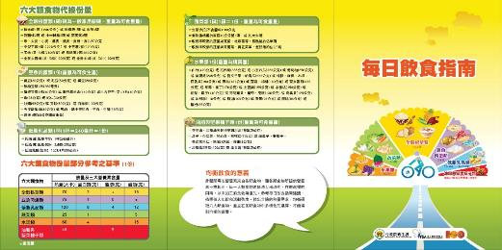
2010年世界衛生組織
健康職場推動模式
個人健康
資源
Notes:
[教學目標]
以WHO《健康職場全球工作框架》 勞工健康：全球行動計劃(2008-2017)
職場健康促進應包括：個人健康資源
企業提供的
健康服務、信息諮詢、資源、機會、彈性
相關有利的環境支持和鼓勵工作者保持健康的個人生活方式，監護個人身心健康狀況
相關問題
工作條件欠佳或相關知識缺乏
例如
工作時間過長，健身器材或設備投入不足，以及休息時間安排缺乏彈性
上班期間未提供健康飲食，就餐時間無法保障，健康食品無處冷藏以及缺乏相關知識
工作場所不禁煙

Slide 35
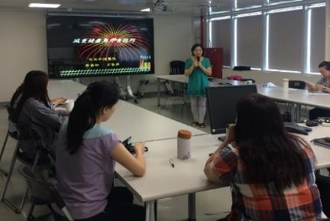
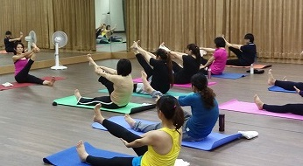
Notes:
[教學目標]
以WHO《健康職場全球工作框架》 勞工健康：全球行動計劃(2008-2017)
職場健康促進應包括：個人健康資源
講座知識 團體課程 運動性社團 家庭活動

Slide 36



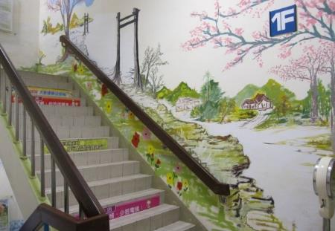
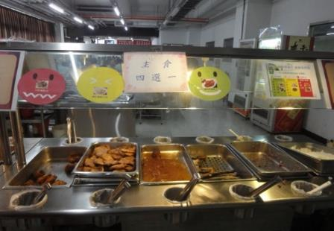
Notes:
[教學目標]
以WHO《健康職場全球工作框架》 勞工健康：全球行動計劃(2008-2017)
職場健康促進應包括：個人健康資源
如何減少工作時間的影響
網路視訊 穿戴式科技 樓梯美化 餐點選擇

Slide 37
2010年世界衛生組織
健康職場推動模式
八個步驟
啟動
改進
重組
評價
評估
執行
排序
計畫
Notes:
[教學目標]
以WHO《健康職場全球工作框架》 勞工健康：全球行動計劃(2008-2017)
職場健康促進應包括：八大步驟
（一）啟動： 計畫推動之初，進行資訊的收集，找出哪些人是企業內部主要意見領袖和具影響力者，對關鍵人物進行動員，有助於爭取到承諾。
（二）重組： 一旦成功動員企業關鍵人物，即對企業相關內外在資源進行集結。
1. 大型企業：職場團隊涵蓋不同層級與部門，如勞安、醫療、人力資源同仁、工程師及勞工代表，並注重團隊成員中男女性別比例。
2. 小型企業：職場團隊增加企業組織外部的單位，如鄰近大型企業的社區醫院、在地職業安全健康的機構以及專家、協助人員。
（三） 評估：健康職場團隊首要任務就是評估，對於評估企業現況資料，包括：
1. 大型企業：針對員工人口結構、職業傷病、長短期失能及殘障、流動率、工會意見、職業健康與安全委員會會議紀錄、公司生產力等基礎資料做收集，並進行對職場危害、風險評估流程作檢點，調查相關產業以了解同質性企業現況，文獻瀏覽優良企業案例作法及個案研究。對於員工可徵詢他們自身如何改善工作環境與健康，及期望雇主如何提供協助的作法和意見。
2. 小型企業：利用簡單檢核表進行職場檢查，包括評估主管與員工間的對話、和當地專家會談及拜訪類似現狀的當地企業，找出當地良好案例。
（四） 排序：對於職場健康促進議題推動，進行如下先後順序重點考量：
1. 對於勞工健康風險（暴露危害的嚴重度及危害發生機率），勞工因風險認知不足易產生危害，公司應提供相關教育與訓練。
2. 依據馬斯婁需求層次（Hierarchy ofneeds）理論，基本生理需求較高層次心理福利需求，更直接影響員工安全健康，各國已先針對基本需求訂定法律規範。
3. 健康促進議題之推動，考量過程改變或成功機率的可能性。
（五）計畫： 健康促進計畫執行不僅提升員工健康意識，並涵蓋技能開發與行為改變。
1. 大型企業健康職場計畫，以未來3∼5年做長程目標之擬訂，由歷年的行動方案，了解企業內部健康促進議題優缺點外，並能發現問題的輕重緩急。
2. 小型企業依組織規模與複雜度，訂定各項計畫推動時間表。
（六）執行： 計畫中的每項行動方案應訂定分配工作職責，並依各階段改變歷程做計畫執行的整合。
（七）評價： 評價可了解執行流程及結果，順利與否，並對阻礙成因進行檢討。除了評估個別性行動方案外，考量3到5年執行期間之重要事件對於整體健康職場計畫成敗
改變後評估，如重複性的調查或重新檢視基礎資料，並與同業對這些數據進行追蹤比較。
（八）改善： 依據評價結果與已執行方案進行檢討改善，對於已達成目標成果，給予肯定及持續經營，並感謝參與達成的人員。

Slide 38
2010年世界衛生組織
健康職場推動模式
核心價值
領導階層的投入
倫理價值
工作者的參與
Notes:
[教學目標]
以WHO《健康職場全球工作框架》 勞工健康：全球行動計劃(2008-2017)
職場健康促進應包括：建立核心價值

Slide 39
職場健康促進活動：2006 vs 2016
Notes:
[教學目標]
說明我國近年職場健康促進活動的發展

Slide 40










我國職場健康促進的演進
從檢查到促進
從短期參與到長期效益
從治療到預防
從被動到主動
從個別行為到組織及制度面
Notes:
[教學目標]
我國近年職場健康促進活動的發展
健康檢查>>>健康促進
短期活動出席>>>強調效益評估, 長期追蹤研究
治療>>>預防，兼顧組織文化與管理制度
被動參加>>>勞工在職業安全衛生上的參與
行為改變及單一危險因子的介入>>>將健康概念融入企業政策
個別行為>>> 觸及組織及制度面，

Slide 41




「健康職場輔導」
「健康職場自主認證」
健康職場認證－
菸害防制標章
健康職場認證－
健康啟動標章
健康職場認證－
健康促進標章
註：104年度起暫停辦理
Notes:
[教學目標]
衛生福利部國民健康署近年推動的：健康職場自主認證與輔導
近年衛生福利部與職業安全衛生署的策略 蘿蔔與鞭子

Slide 42
106年度 國民健康署 健康職場促進項目
身體活動
健康飲食
健康體位管理
菸害暨檳榔防制
推動員工參與四癌篩檢
強化婦女職場健康促進議題
輔導推動成人預防保健服務
慢性疾病管理
心理輔導
Notes:
[教學目標]
說明衛生福利部國民健康署：健康職場促進項目

Slide 43
1.身體活動
長期活動不足的變化
  心血管系統功能下降
  呼吸系統功能下降
  骨骼肌肉系統退化
  腸胃系統之功能降低
  血中脂蛋白升高
  心理憂鬱及焦慮
Notes:
[教學目標]
衛生福利部國民健康署健康職場促進項目：身體活動
運動的好處

Slide 44

體適能 (Physical Fitness)
指身體具備某種程度的能力，足以安全而有效地應付日常生活中身體所承受的衝擊和負荷，免於過度疲勞，並有體力享受休閒及娛樂活動的能力
  心肺耐力、肌力與肌耐力、柔軟度、身體組成
Notes:
[教學目標]
衛生福利部國民健康署健康職場促進項目：身體活動－體適能
心肺耐力
身體在活動時，能持續地吸收與利用氧氣的能力，涉及的範圍包括了心臟、肺臟、血管和血液等，是健康體適能中最重要的一項，是全身性運動持久能力的指標。
另一種意義所代表的是Oxygen Supply System 能力的優劣; 所以心肺適能又可稱心血管循環耐力。

Slide 45
如何訓練心肺適能
每次運動時間
  熱身期： 5至10分鐘，柔軟操或慢跑、走路
  運動期：15至60分鐘，有氧運動
  緩和期： 5至10分鐘，伸展操及走路
運動頻率
  每週 3至 5天
  每天 1至 2次
Notes:
[教學目標]
衛生福利部國民健康署健康職場促進項目：身體活動－體適能
理想的運動時間分配與頻率
柔軟操與伸展操的差異
熱身直到身體有點出汗
有氧運動

Slide 46
運動高風險族群
個人病史
  心臟疾病、新陳代謝疾病、肺疾病
危險症狀
  運動時胸悶、暈眩、心律不整、服用心臟藥物、雙腳水腫、不明原因呼吸急促、步行時下肢抽痛
  下顎頸胸上肢等處可能因缺血而引發的不適或疼痛
運動前應接受醫師詳細檢查及協助規劃
其他
  懷孕、肌肉骨骼疾患、藥物、擔心安全
  美國運動醫學學會ACSM及美國心臟協會AHA

Slide 47
肌力與肌耐力
促進健康、預防傷害、提高工作效率
  衰退時容易產生肌肉疲勞及疼痛
肌力
  對抗某種阻力時發出的力量
  一次收縮時能產生的最大力量
肌耐力
  維持某種肌力時，能持續用力的時間或次數

Slide 48
柔軟度
關節的最大活動範圍，使四肢和軀幹充分伸展而不會感到疼痛感的能力
良好柔軟度的人，肢體的活動範圍較大，肌肉不易拉傷，關節也較不易扭傷
柔軟度不好，會造成下背痛及肩頸疼痛
不常運動是造成柔軟度降低的主因
Notes:
[教學目標]
衛生福利部國民健康署健康職場促進項目：身體活動－柔軟度

Slide 49
好的開始 － 健走
降低血壓、降低中風機率、降低心血管疾病羅患率
Tully等人, 2005
適合體能較差、中老年人或是體重較重者
  每週健走 5次、每次30分鐘
  中強度：每小時 4.8至6.4公里
  400公尺操場1圈？分鐘
規劃
  初期：可交談的運動強度，至少30分鐘
  進階：在一小時內，走更遠距離
Notes:
[教學目標]
衛生福利部國民健康署健康職場促進項目：身體活動－
健走的功效
理想運動時間：飯後1小時，睡前4小時
高強度：每小時7.2公里

Slide 50
Notes:
[教學目標]
職場健康促進－身體活動實務
教學 運動課程 社團 戶外活動健行

Slide 51
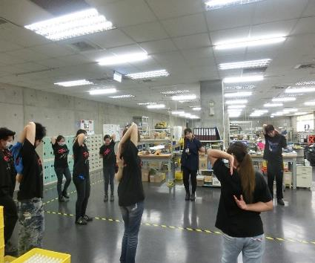
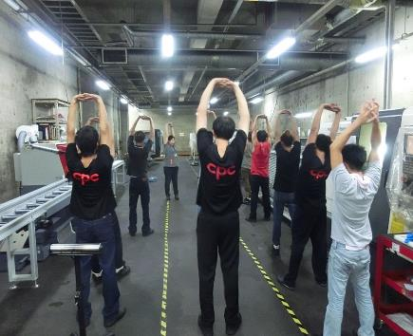
伸展操活動
Notes:
[教學目標]
職場健康促進－身體活動實務
職場伸展操

Slide 52
Notes:
[教學目標]
職場健康促進－身體活動實務
設置健身空間

Slide 53
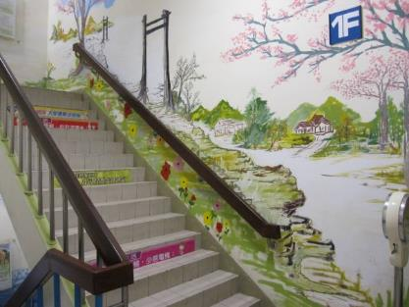

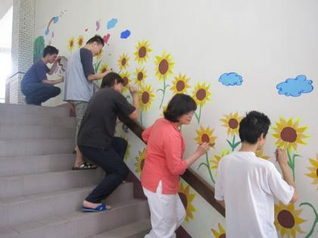
Notes:
[教學目標]
職場健康促進－身體活動實務
樓梯空間美化

Slide 54
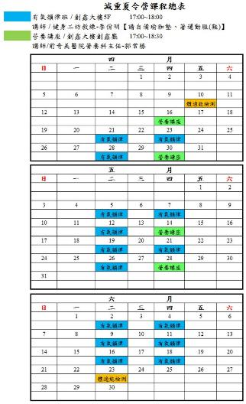
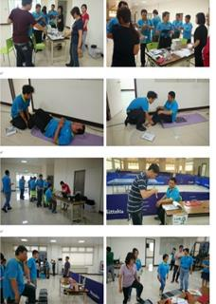
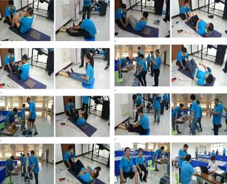
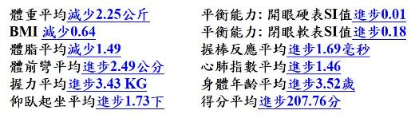
職場健康促進－身體活動
< 體適能檢測 >
介入措施：辦理減重夏令營
前測
後測
前後測差異 (前後皆參與人數：29位)
Notes:
[教學目標]
職場健康促進－身體活動實務
健身減重課程成效

Slide 55
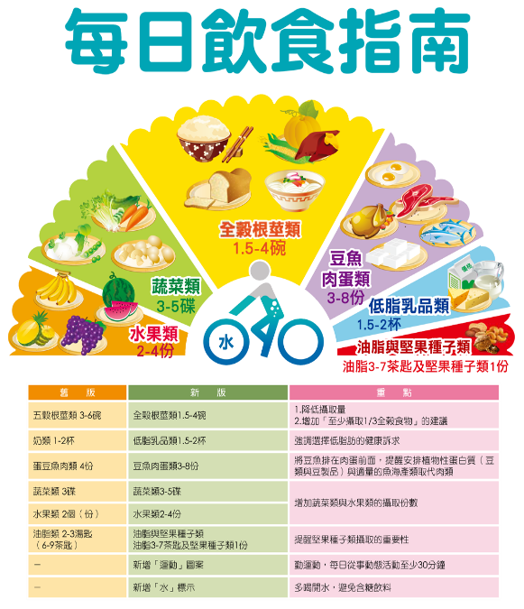
2.健康飲食
Notes:
[教學目標]
職場健康促進－健康飲食
成人每日飲食指南 2011新版

Slide 56
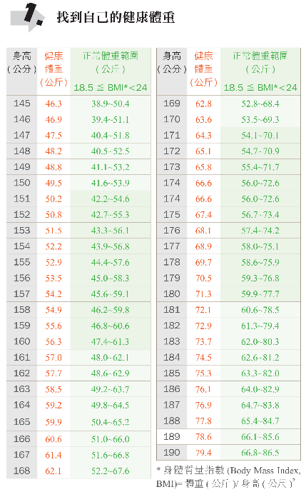
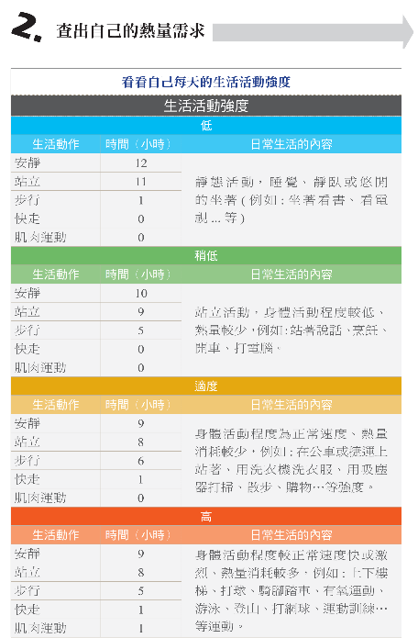
Notes:
[教學目標]
職場健康促進－健康飲食
成人每日飲食指南 2011新版
如何計算健康體重 熱量需求

Slide 57
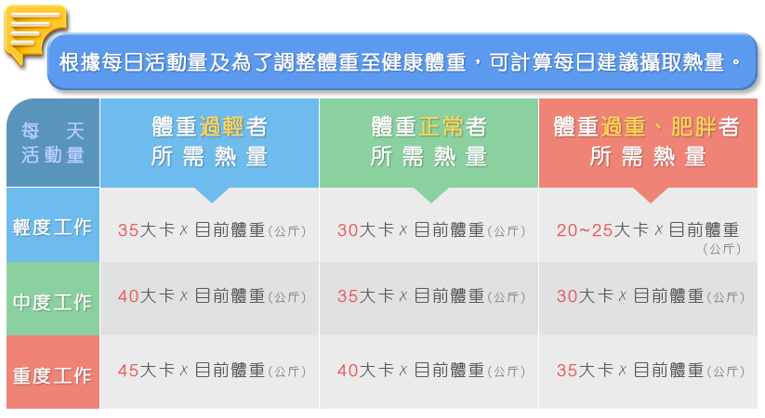
Notes:
[教學目標]
職場健康促進－健康飲食
成人每日飲食指南 2011新版
以體重及活動量計算每天熱量

Slide 58
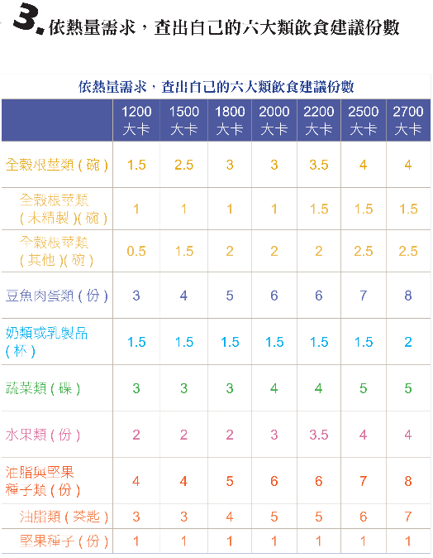

Notes:
[教學目標]
職場健康促進－健康飲食
成人每日飲食指南 2011新版
以熱量計算飲食份數

Slide 59

Notes:
[教學目標]
職場健康促進－健康飲食
成人每日飲食指南 2011新版
使用健康餐盤協助分類食物
哈佛醫學院依健康飲食最佳比例，於2011年設計「我的健康餐盤（my plate）」
餐量一半的蔬菜水果、適量的澱粉及蛋白質
「餐盤瘦身法」，將盛裝食物的容器，等分成4等分。其中3等分要盛裝植物性食品，3等分中的2等分，要盛裝2種以上的蔬菜。
另1等分要盛裝非精緻的五穀雜糧（主食類），例如：糙米飯、燕麥飯、玉米、紅豆、綠豆、蕎麥麵、雜糧麵包等，非精緻澱粉類食物。4等分的最後1等分，才是放置肉、蛋、奶、魚、豆腐（豆類製品）等富含蛋白質的食物。
縮小餐盤尺寸 暗色餐盤

Slide 60
3.健康體位管理
運動消耗的熱量
食物吸收的熱量
Notes:
教學目標]
職場健康促進－健康體位

Slide 61
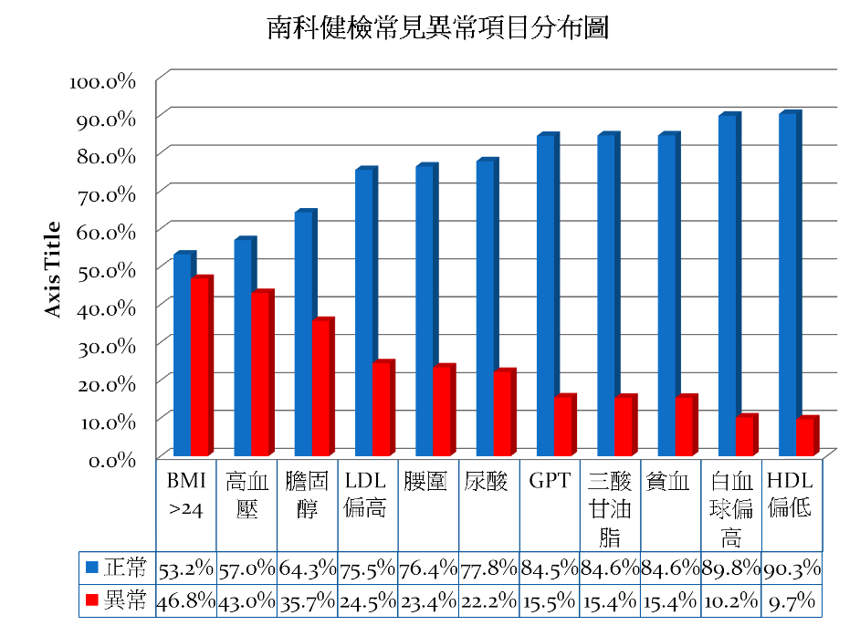
Notes:
教學目標]
職場健康促進－健康體位
常見異常

Slide 62
注意事項
每日飲食攝取熱量不可低於基本代謝熱量，食物要均衡攝取
選擇中、低強度的運動
良好的行為控制，不要因某一天運動量增加，而容許自己增加熱量
避免應酬，以免破壞既訂飲食計畫
三餐定時，避免零食
長期控制體重，勿有太大波動
Notes:
教學目標]
職場健康促進－健康體位

Slide 63
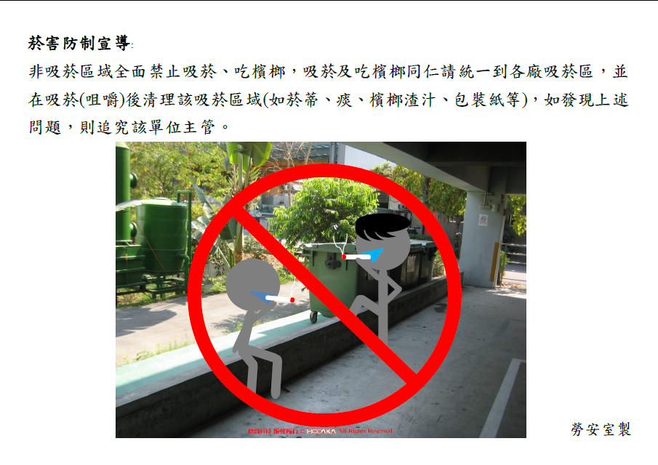
4.菸害暨檳榔防制
Notes:
教學目標]
職場健康促進－菸檳防制

Slide 64
醫師衛教課程
Notes:
教學目標]
職場健康促進－菸檳防制

Slide 65
員工戒菸協助方案
具體有效之方案
  醫師的諮商與戒菸建議
  戒菸班
  個別戒菸諮商
  尼古丁貼片與相關藥物治療
較缺乏具體證據之方案
  單純的戒菸文宣或海報
Notes:
教學目標]
職場健康促進－菸檳防制
具體有效方案

Slide 66
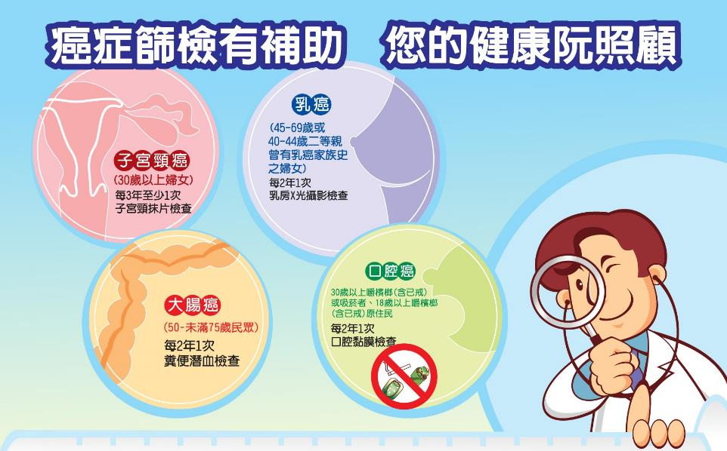
5.推動員工參與四癌篩檢
Notes:
教學目標]
職場健康促進－四癌篩檢

Slide 67
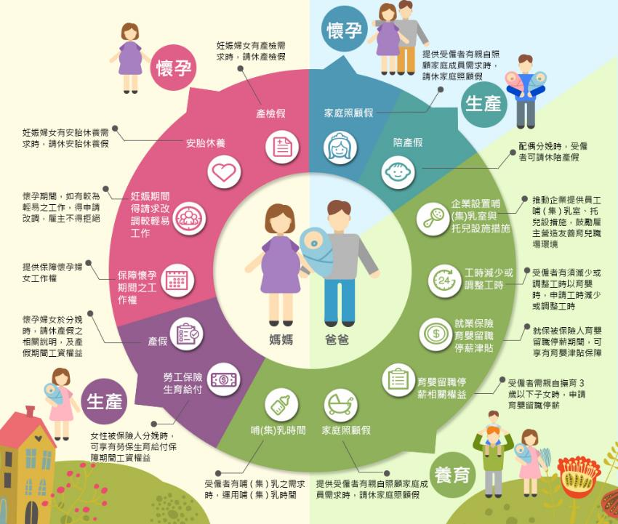
6.婦女職場健康促進
Notes:
教學目標]
職場健康促進－母性友善職場
生育福利站
https://www.mol.gov.tw/23323/23325/

Slide 68
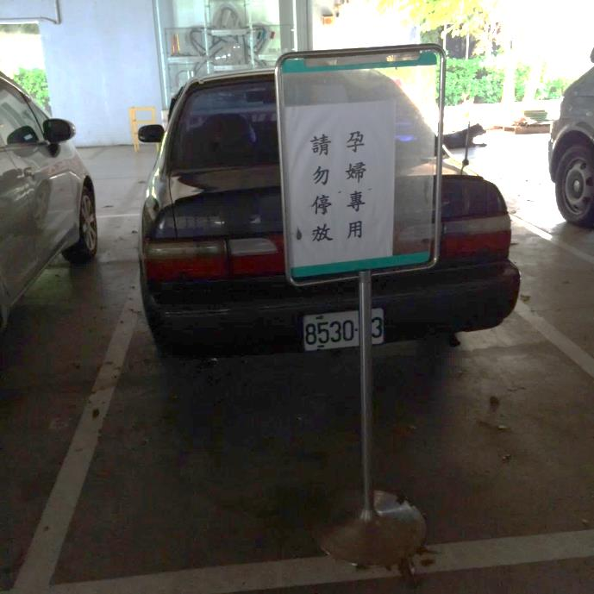
哺乳室

Slide 69
7.成人預防保健服務
Notes:
教學目標]
職場健康促進－7.成人健檢

Slide 70
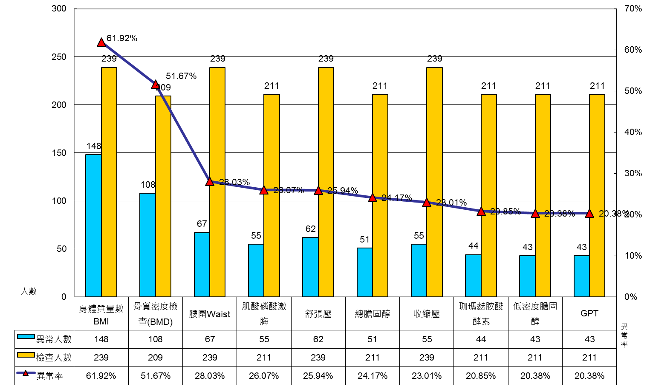
8.慢性疾病管理
Notes:
教學目標]
職場健康促進－8.慢性病管理

Slide 71
健康檢查－個案管理流程
Notes:
教學目標]
職場健康促進－8.慢性病管理
管理流程

Slide 72
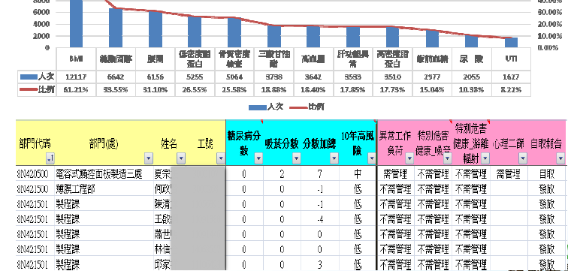
健康檢查－個案管理
Notes:
教學目標]
職場健康促進－8.慢性病管理
個案管理

Slide 73
健康檢查－個案追蹤衛教
Notes:
教學目標]
職場健康促進－8.慢性病管理
個案衛教

Slide 74
健康檢查－檔案管理
Notes:
教學目標]
職場健康促進－8.慢性病管理
檔案管理

Slide 75
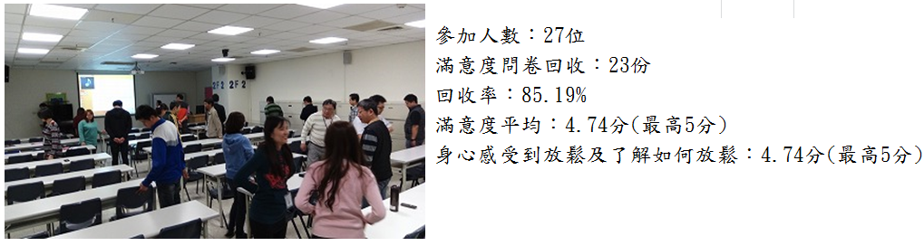
9.心理輔導
Notes:
教學目標]
職場健康促進－9.心理輔導

Slide 76
演講課程
Notes:
教學目標]
職場健康促進－9.心理輔導

Slide 77
員工協助方案
Notes:
教學目標]
職場健康促進－9.心理輔導
eap

Slide 78
參考資料
教育部－學校安全衛生資訊網
教育部體育署－體適能網站
勞動部職業安全衛生署網站
衛生福利部國民健康署－健康久久網站
2010年世界衛生組織《健康職場全球工作框架》
勞工健康：全球行動計劃(2008-2017)

Slide 79
資料來源
編撰者:長榮大學團隊-吳政龍醫師

